Slide 1
Web programming
Mhw3
Denaro francesco O46001642

Slide 2
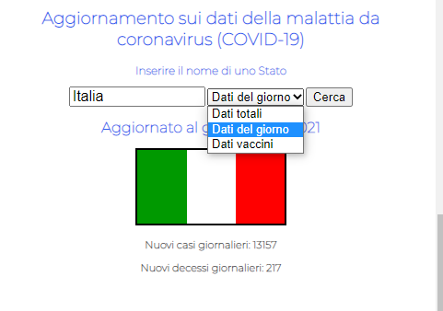
Obiettivo del progetto
L’obiettivo è visualizzare i dati (del giorno, totali o sui vaccini) sulla malattia da coronavirus(covid19) scegliendo un qualunque Stato nel mondo, utilizzando 2 API REST:
Position Stack;
M Media Group;

Slide 3
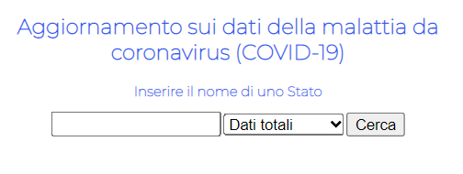
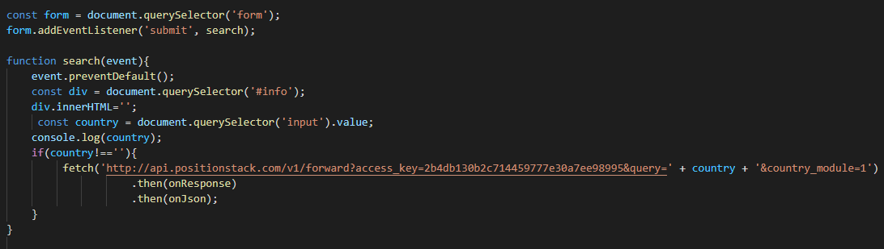
Function search()
Questo è il form a cui ho aggiunto un event listener che chiama la funzione search(), che permette di ricercare info sul Paese di cui vorrei visualizzare i dati, i quali vengono recuperati tramite l’endpoint dell’API REST ‘Position Stack’ con APIkey e visualizzati nella funzione onJson().

Slide 4
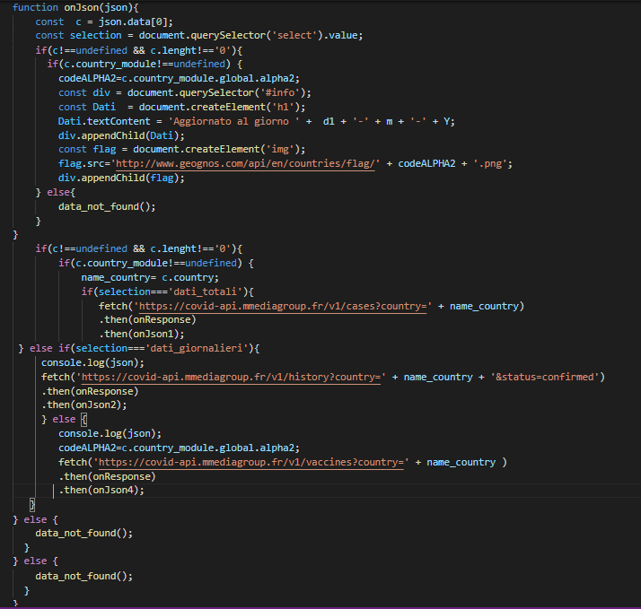
FUNZIONE ONJSON()
Questa è la funzione onJson() chiamata precedentemente. Tramite json.data[0] recupero un oggetto Json con delle informazioni sul Paese ricercato. Nello specifico vengono utilizzati il campo country_module.global.alpha2 che ritorna il codice ISO 3166 alpha2, utilizzato nel primo blocco if, per poter visualizzare la bandiera del Paese e altri dettagli e il campo country che ritorna il nome del Paese nella lingua originale(EN), utilizzato nel secondo blocco if.
All’interno di questo blocco utilizzo degli if per i 3 valori <option> dell’oggetto HTML <selection> per visualizzare rispettivamente i dati totali, i dati del giorno e i dati sul vaccino.
Per ogni if viene fatta una fetch diversa per avere questi tre tipi di dati sul paese passato tramite variabile name_country

Slide 5
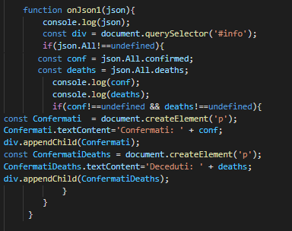
Function onjson1()
Tramite i campi .All.confirmed e .All.deaths recupero i dati sui casi confermati e i decessi totali.
Successivamente con la funzione createElement() e la funzione appendChild() visualizzo i dati recuperati nella mia pagina HTML.

Slide 6
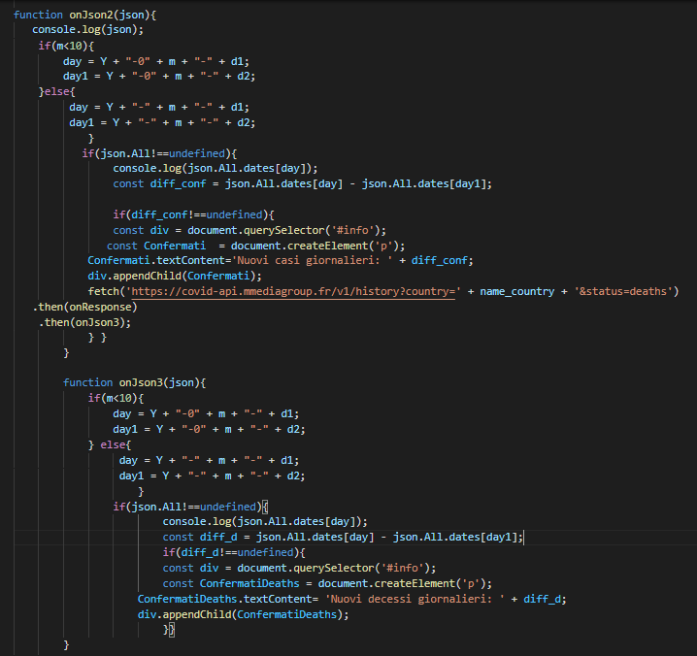
Function Onjson2()
Nella funzione onJson2() recupero i dati tramite i campi All.dates[day] dove day è una variabile che contiene la data attuale e day1 il giorno precedente.
Allora qui recupero i dati sui confermati del giorno, successivamente chiamo la fecth dell’endpoint che permette di visualizzare i dati sui decessi giornalieri.
La funzione onJson3() fa la stessa identica cosa della funzione descritta precedentemente.

Slide 7
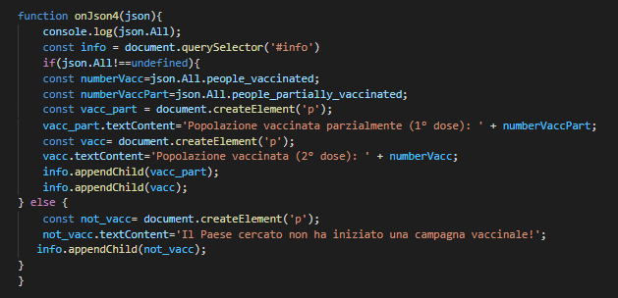
Function onjson4()
La funzione onJson4() permette di recuperare i dati sulla campagna di vaccinazione del Paese ricercato. Se il Paese non ha dati sulla vaccinazione, la funzione prevede di visualizzare un elemento p che spieghi la mancanza di dati.

